Slide 1

《四川省附着式脚手架安全技术标准》
DBJ51/T153-2020
□□□ 成都市土木建筑学会
中天建设集团有限公司

Slide 2

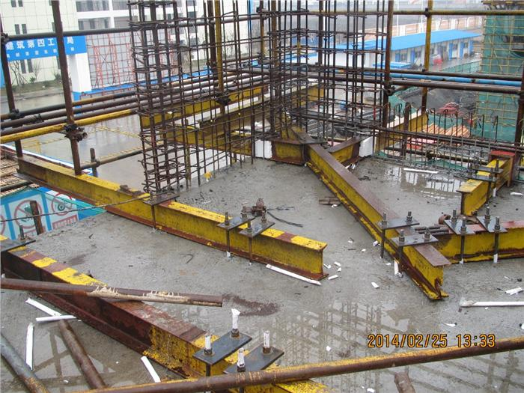
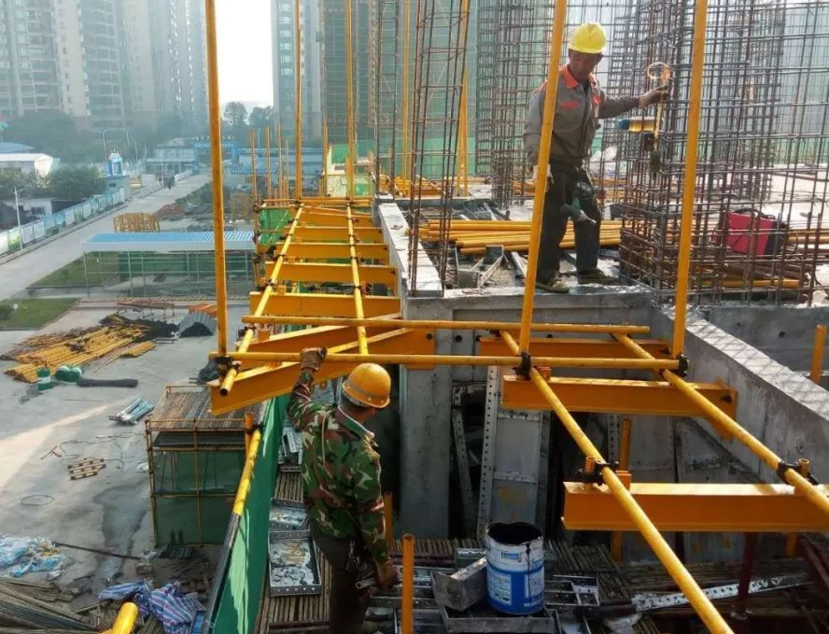
附着式脚手架的命名
悬挂架
1、用词不准确；
2、拉杆只是本脚手架承力构件的一部分，不能代表全部承力特征。
什么是附着式脚手架？
命名依据是？
拉杆式悬挂脚手架
拉杆式悬挑脚手架
我们分析架体承力特点与附着式升降脚手架类似，故参照其命名，将该架体命名为：附着式脚手架。
拉杆、锚固支座、型钢等承力构件统称为附着支承结构。
伸臂梁，锚固楼板上
悬臂梁，锚固梁侧

Slide 3
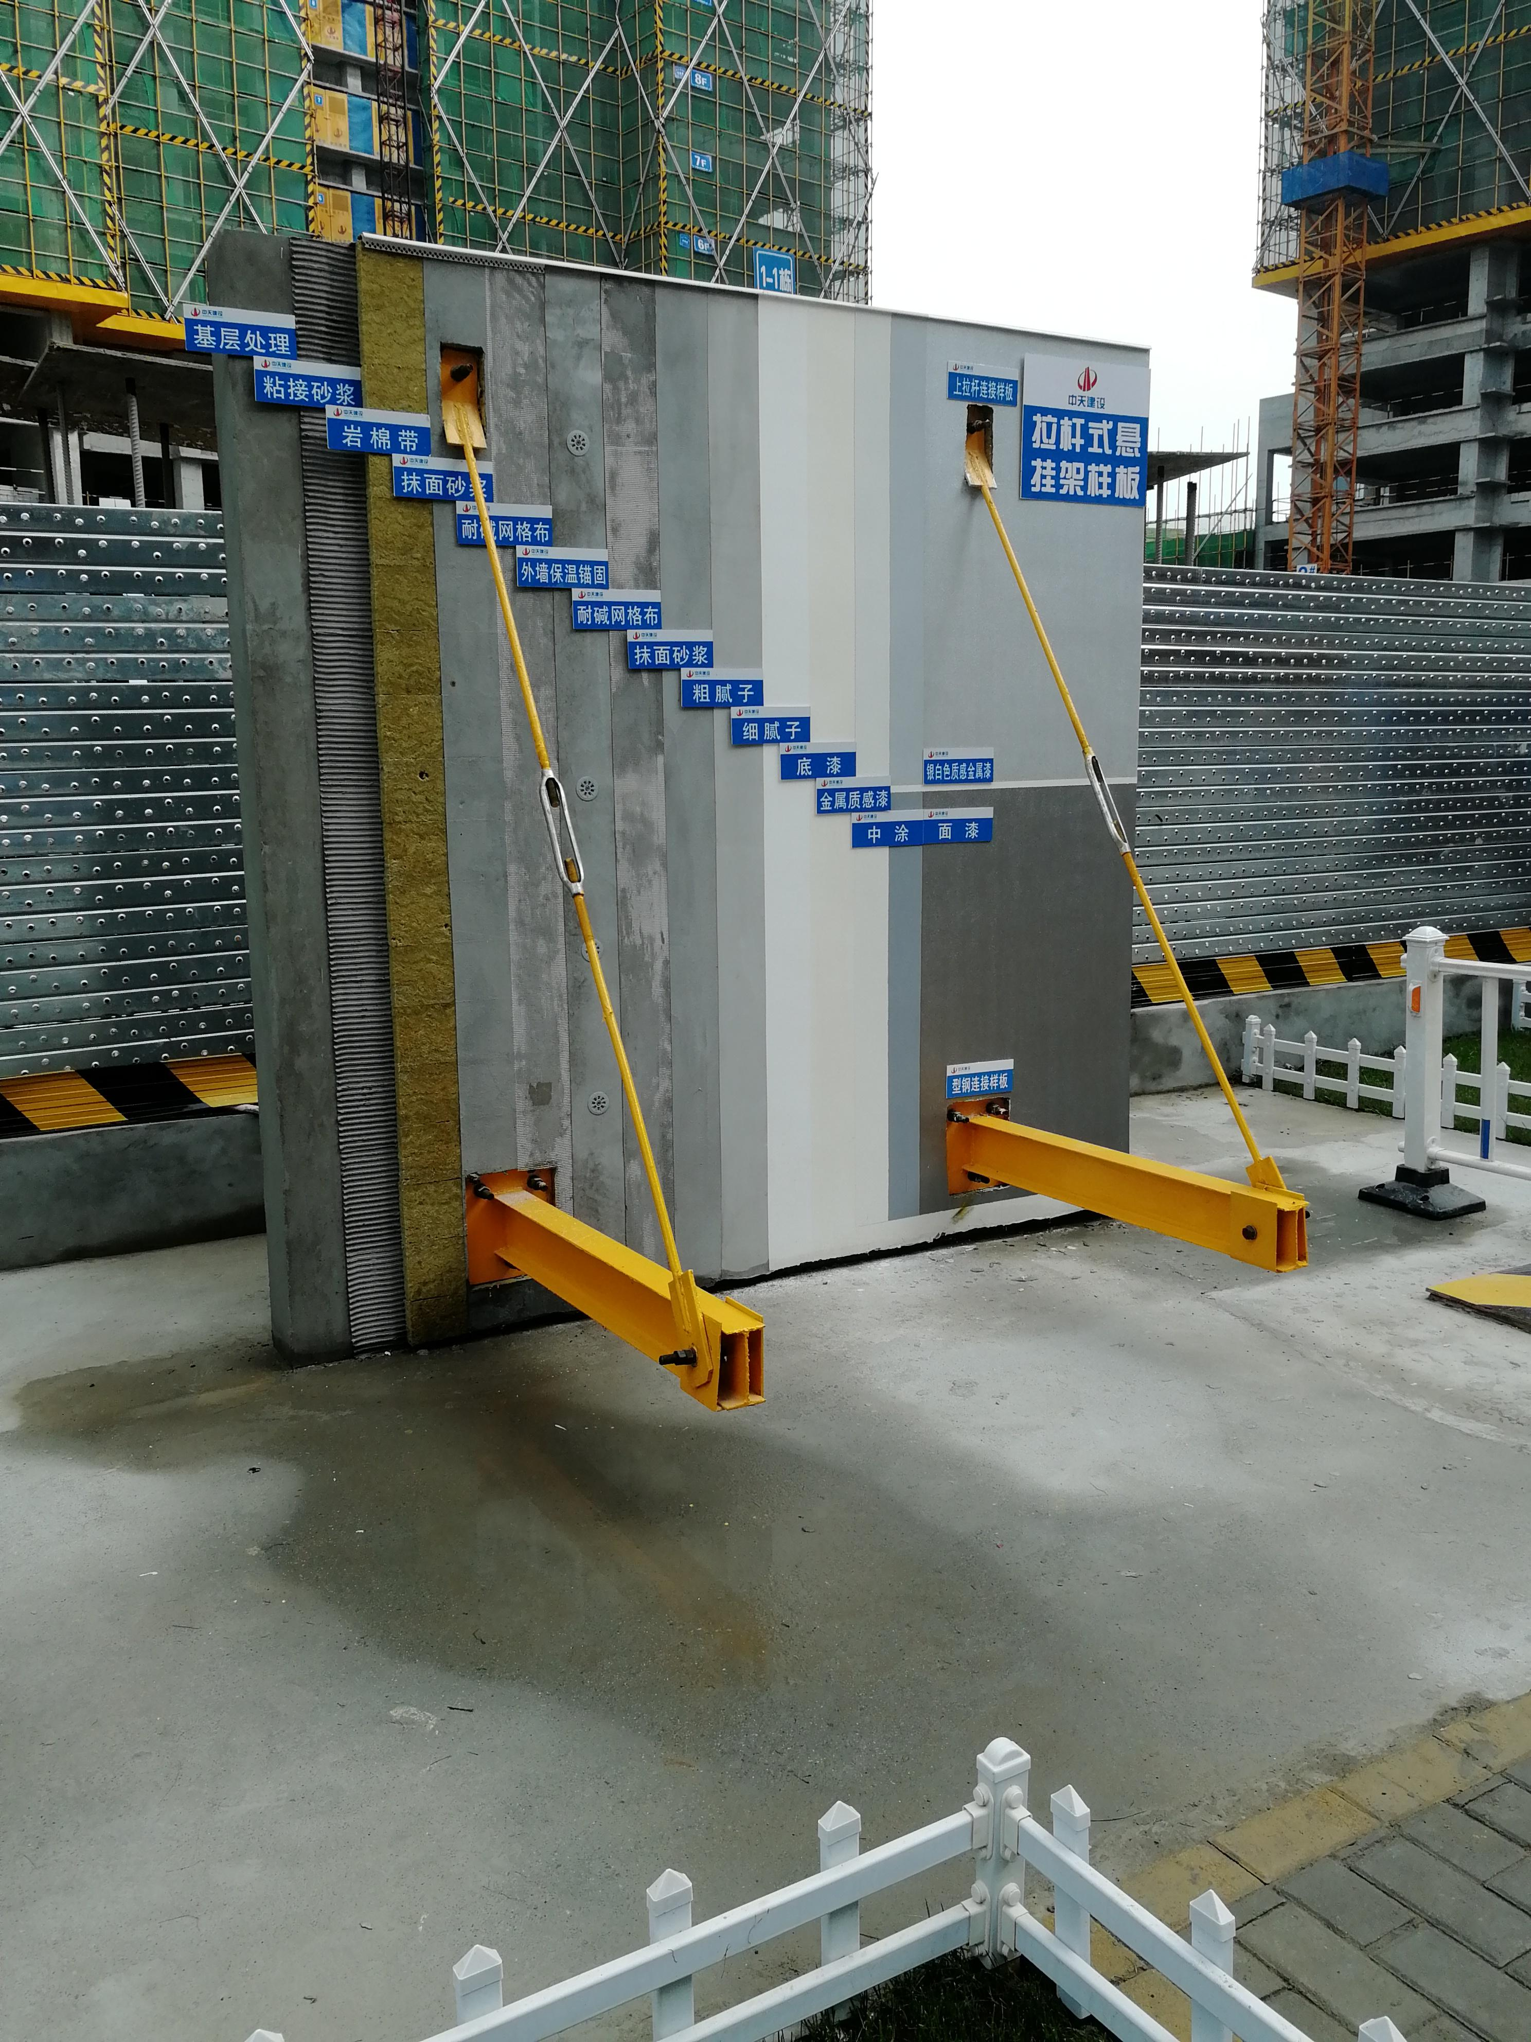
附着式脚手架技术特点和优势
技术特点：
附着在建筑结构的外侧、螺栓固定；钢拉杆拉结。
该脚手架技术优势：
1）适用范围广、体系先进、安全可靠；
2）对原结构破坏小，型钢不穿剪力墙，保障施工质量；
3）节省钢材，重复利用率高，绿色环保；
4）型钢不内伸，一方面，避免了对装饰施工的干扰；另一方面，采用该外架有利于PC施工。
5）构件重量轻，降低劳动强度，工具式施工，操作简便。

Slide 4
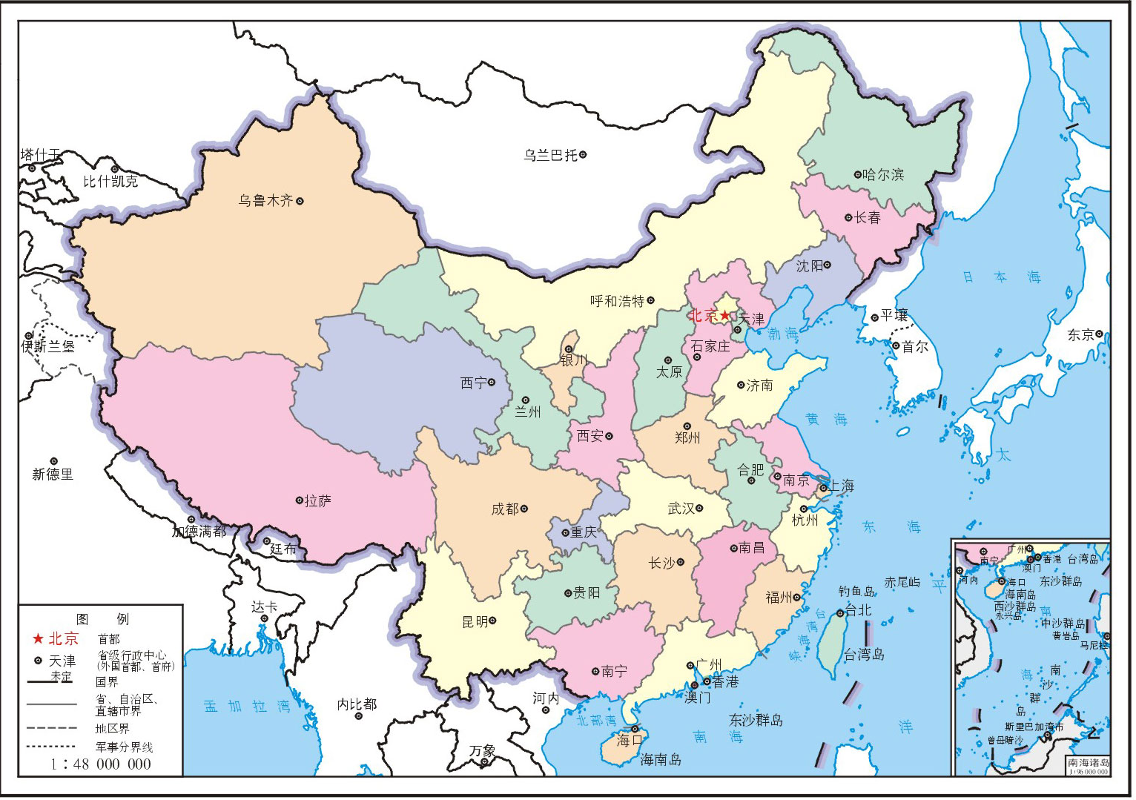
附着式脚手架发展和应用
2018年，四川省质量观摩会成功在朗诗未来家项目部举办，本脚手架以其绿色施工、安全便捷的优点再次被业内专家和施工企业肯定，大家一致认为，附着式脚手架是推动建筑施工工具化、装配化发展的先进技术，值得推广。
附着式脚手架，该技术最早起源是在浙江，自2011年在浙江、江苏、上海等沿海一代被率先应用。而后该技术被推广至安徽、郑州、南宁等地，目前在东部沿海一代，仅中天建设集团范围内就有超150个项目应用了本技术，使用面积超过千万平方米。
在四川省内，近年来该技术也得到了广泛使用，在中天的西南分公司，就有成都、简阳、眉山、遂宁、达州等30余工程陆续应用，中建、华西、成都建工、中国五冶等多家大型企业也在推广，使用面积超过百万平米。

Slide 5
本标准编制的重要性和编审过程
重要性：
1、随着架体大量的被应用，各单位、各项目部的架体做法和构件的材料质量开始出现差异，在应用过程中陆续进行了自主创新和改进，但每项技术都有核心控制项，随意更改易产生安全隐患，严重的甚至发生安全事故，影响技术推广；
2、技术要推广应用，其构造要求、设计计算、方案出图深度，甚至名称等都需要规范，因此我们急切需要一本专项标准来管理这种架体的使用，在保障安全的前提下推动新技术良性发展。
主要编审过程：
1、全面查阅当前可用于建筑施工领域，悬挑外脚手架施工的国家、行业标准，甚至其他省份的地方标准，力求标准编制的严谨性和用词的准确性。
2、新增加的内容，要有充分的理论依据或检测试验结果支持或大量的实践应用佐证。
3、经初稿、初审、修改稿、专家复审、再修改、专家终审等反复修改完善，经出版社最终校核后形成本标准。

Slide 6
C
目 录
ONTENTS
1 总则
6 设计计算
2 术语和符号
7 施工
3 基本规定
8 检查与验收
4 材料和构造
9 安全管理与环境保护
5 荷载
10 附录

Slide 7
100%
1 总则
General Provisions

Slide 8
1 总则
1.0.2 本标准适用于房屋建筑工程和市政工程施工用附着式脚手架的设计、施工、使用及管理。
1.0.1 为规范附着式脚手架设计与施工应用，贯彻执行国家安全生产的方针政策，做到技术先进、安全适用、经济合理，制定本标准。
适用范围
编制目的
本标准适用于建筑外脚手架施工选用附着式脚手架的情况，因锚固方式不同，
不适用于锚固在室内梁、板结构的型钢悬挑脚手架。
不适用于附着式升降脚手架。
超高层 应用本脚手架时，须另行专家论证。
该形式脚手架应用越来越多；
缺乏统一标准，任意改造存在安全隐患。
为了保证该形式脚手架的质量安全，确保技术良性推广，制订本标准。
《民用建筑设计统一标准》GB50352-2019规定：建筑高度大于100.0m为超高层建筑。

Slide 9
100%
2 术语和符号
Terms and Symbols

Slide 10
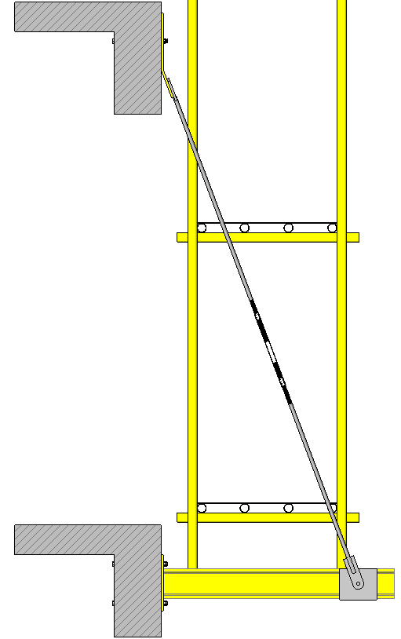
2 术语和符号
2.1.1 附着式脚手架
搭设一定高度并附着于工程结构上，通过支座锚固、上部拉结或下部斜撑使其能够承受相应荷载，同时具有安全防护功能，可为建筑施工提供安全作业条件的外脚手架。包含附着支承结构及上部钢管脚手架架体，本标准内简称脚手架。
2.1.2 钢拉杆
附着式脚手架基础与其上部建（构）筑物主体结构之间连接的具有传递荷载作用的一种上拉构件。
2.1.3 附着支座
通过螺栓、钢板等将悬挑钢梁固定在建（构）筑物主体结构外侧的构造。
2.1.4 附着支承结构
附着在工程结构上，承受并传递脚手架荷载的支承结构。附着支承结构包括附着支座、悬挑钢梁及上拉或下撑构件。

Slide 11

100%
3 基本规定
Basic Requirements

Slide 12
3 基本规定
3.0.1 附着式脚手架在施工前应编制专项施工方案，经审批合格后实施。一次悬挑脚手架高度不宜超过20米。对于一次悬挑高度超过20米的附着式脚手架，施工单位应组织专家对专项方案进行论证后实施。
承载能力
文件要求
考虑脚手架承载能力和所锚固的工程主体结构承载能力；
对于一次悬挑架体高度超过20米的悬挑脚手架，施工企业应编制专项施工方案并组织专家论证。专项施工方案须通过专家审查、经企业技术负责人和总监理工程师批准后方可实施，主要是为了落实各方主体责任，加强安全管理，有效防范安全生产事故。
应用现状
目前大量应用的实例一次悬挑未超过20米，故本标准对此应用条件进行限定。

Slide 13
100%
4 材料和构造
Materials and Detailing

Slide 14
4 材料和构造
工具式构件：主要考虑通过定型化、标准化的设计，使悬挑结构构件成为一种可重复利用的工具，提高周转利用率，降低工程成本。
4.2.1 附着支承结构宜采用工具式构件，能可靠的承受并传递脚手架荷载。
4.2.2 悬挑钢梁应符合下列规定：
1 悬挑钢梁宜采用双轴对称截面的型钢，型号按设计计算确定。悬挑钢梁的悬挑长度按设计确定，当采用工字钢时，其截面高度不应小于160mm；
2 焊接在悬挑钢梁端部的钢板，厚度不得小于12mm；钢板上螺栓间距、边距和端距容许值应符合表4.2.2的规定。
3 悬挑钢梁间距应按架体立杆纵距设置，每一纵距设置一根。悬挑钢梁采用联梁构造时，联梁材料应为双轴对称型钢，型号及上部立杆根数通过设计计算确定。
钢板厚度：钢板厚度应通过方案设计验算确定，非转角部位悬挑钢梁需一端焊接钢板（双面满焊），与结构通过螺栓连接，大量实践验证，当钢梁选用16号工字钢时，焊接在端部的钢板型号不宜小于（250×300×12）mm。
工字钢设置间距要求：按立杆纵距，型钢设置间距一般不超过1.5m一根。

Slide 15
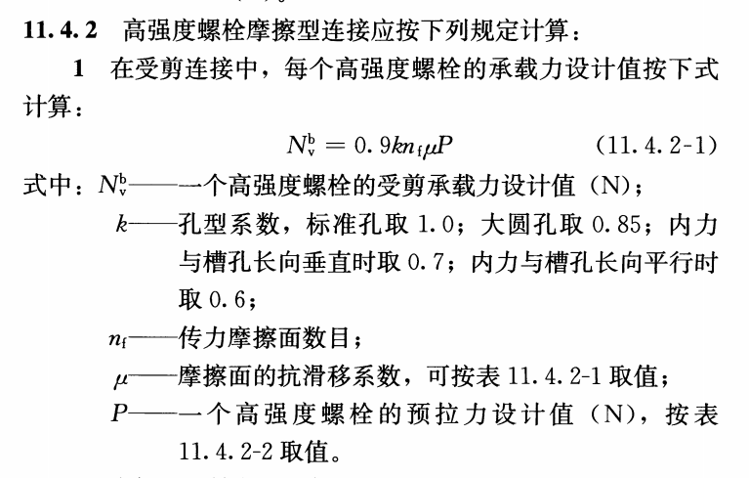
4 材料和构造
4.2.3 附着支座应符合下列规定：
1 非转角部位可预埋螺栓孔、通过对拉螺栓将悬挑钢梁锚固在工程结构上；转角部位可采用预埋钢板与悬挑钢梁焊接的方式进行连接。
2 附着支座采用螺栓与建筑物连接时，螺栓型号宜为不低于4.6级的普通螺栓，强度设计值可按表6.1.8的规定采用。
问题一：高强螺栓更好？

Slide 16
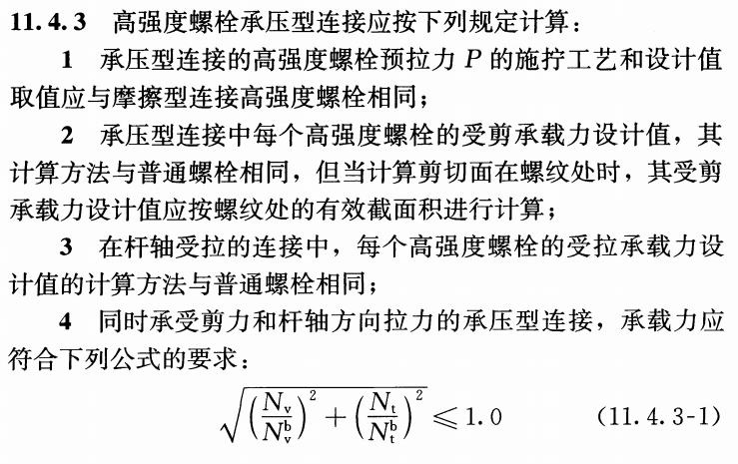
4 材料和构造
4.2.3 附着支座应符合下列规定：
1 非转角部位可预埋螺栓孔、通过对拉螺栓将悬挑钢梁锚固在工程结构上；转角部位可采用预埋钢板与悬挑钢梁焊接的方式进行连接。
2 附着支座采用螺栓与建筑物连接时，螺栓型号宜为不低于4.6级的普通螺栓，强度设计值可按表6.1.8的规定采用。
问题一：高强螺栓更好？

Slide 17
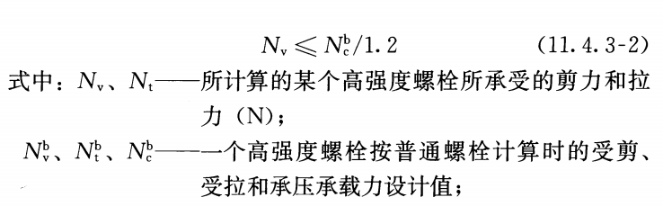
4 材料和构造
4.2.3 附着支座应符合下列规定：
1 非转角部位可预埋螺栓孔、通过对拉螺栓将悬挑钢梁锚固在工程结构上；转角部位可采用预埋钢板与悬挑钢梁焊接的方式进行连接。
2 附着支座采用螺栓与建筑物连接时，螺栓型号宜为不低于4.6级的普通螺栓，强度设计值可按表6.1.8的规定采用。
问题一：高强螺栓更好？
高强螺栓多用于永久钢结构构件连接，本脚手架为临时结构，满足支座安全验算前提下，使用普通螺栓连接性价比更高。故本标准建议，螺栓型号宜为不低于4.6级的普通螺栓。

Slide 18
4 材料和构造
4.2.3 附着支座应符合下列规定：
2 螺栓直径应由设计确定，且不宜小于20mm，螺栓数量不应少于3个；受拉螺母不得少于2个或应采用弹簧垫圈加单螺母，螺杆露出螺母端部的长度不应少于3扣，并不得小于10mm；预埋于主体结构的套管直径应与螺栓配套，固定牢固。
支座受力形式
问题二：什么是受拉螺母？
特殊工况：上部拉杆未有效拉结之前
受拉螺母不得少于2个，即上2下1的配置；

Slide 19
4 材料和构造
4.2.3 附着支座应符合下列规定：
2 螺栓直径应由设计确定，且不宜小于20mm，螺栓数量不应少于3个；受拉螺母不得少于2个或应采用弹簧垫圈加单螺母，螺杆露出螺母端部的长度不应少于3扣，并不得小于10mm；预埋于主体结构的套管直径应与螺栓配套，固定牢固。
刚接
可传递弯矩；计算拉剪与容许值比较，验算架体支座安全性。
铰接
理论上：①理论不严谨；②无法计算所有工况。
使用时：安全系数降低。
现场施工风险：上层结构施工前，架体有无拉杆带载使用（纯悬臂）工况，且偶有拉杆施工不及时的现象，为确保各工况下架体本身结构安全，故本标准规定螺栓数量不应少于3个。
问题三：为什么要求3个螺栓锚固？

Slide 20
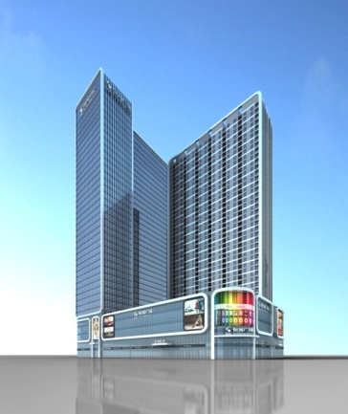
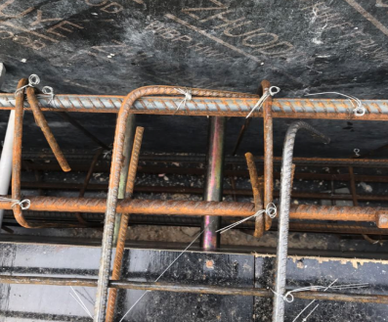
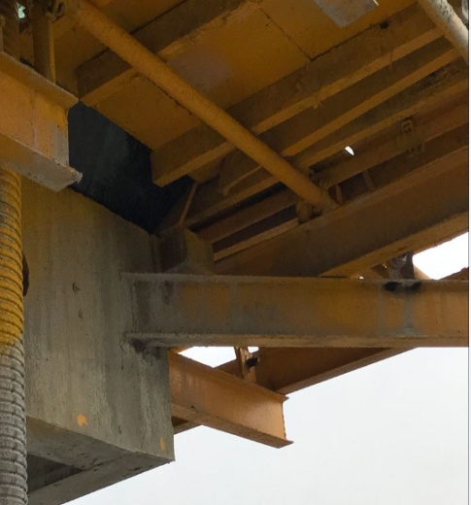
4 材料和构造
4.2.3 附着支座应符合下列规定：
3 对于转角部位，当采用预埋钢板焊接的支座形式时，预埋于主体结构的钢板厚度不小于12mm；焊缝应满足现行国家标准《钢结构设计标准》GB50017、《钢结构焊接规范》GB50661相关条文要求。。
在转角部位，可采用预埋钢板焊接，钢板可通过带弯钩的钢筋（可选用直径为12mm的圆钢）预先固定在结构钢筋上。
钢板过薄将易引起支座变形，焊缝不达标影响安全承载。

Slide 21
4 材料和构造
4.2.4 附着支承结构采用上拉式时，其构造应满足下列要求：
4 钢拉杆与悬挑钢梁端部必须进行可靠连接，每根悬挑钢梁必须设置1根或1根以上的钢拉杆，且应同时满足下列要求：
1）悬挑长度小于且等于1800mm时，至少设置一根钢拉杆；
2）悬挑长度大于1800mm且不大于3000mm时，至少设置内外两根钢拉杆；
3）钢拉杆与水平面夹角应为45°~60°。
我们建议：采用刚性构件进行吊拉卸荷。主要是考虑到现场操作人员对钢丝绳预紧的施工结果存在质量差异，易造成不平衡受力或不受力，后者对架体结构安全非常危险，不推荐使用。
附着式脚手架悬挑长度，从附着处的结构构件外立面起算。根据多个项目的实践经验，设计悬挑长度一般情况下不超过1.8m能满足施工需要，但在外悬挑阳台、转角等结构局部可能需要大悬挑。附着式脚手架要求悬挑长度不宜超过3m，超过3m的大悬挑需另行设计，并组织专家论证。

Slide 22
100%
5 荷 载
Loads

Slide 23
5 荷载
5.1.1 作用于脚手架的荷载可分为永久荷载（恒荷载）与可变荷载（活荷载）。
5.1.2 脚手架永久荷载根据实际构造措施进行计算，并应包含下列项目：
1 脚手架结构自重，包括附着支承结构和脚手架立杆、水平杆的自重；
2 脚手板、安全网、栏杆等附件的自重；
3 附着在脚手架上的标语等其他可按永久荷载计算的荷载。
5.1.3 脚手架的可变荷载应包括下列项目：
1 施工荷载：包括作业层上的人员、材料等的自重；
2 风荷载；
3 其他可变荷载。
荷载分类
根据《建筑结构荷载规范》GB50009的规定，参考《建筑施工脚手架安全技术统一标准》GB51210。
标语、广告设施在脚手架上客观存在，采用禁止悬挂的方法往往难以奏效。为保证脚手架安全，鉴于增加的广告自重、作用范围等相对固定，故划分为永久荷载。
根据《建筑施工脚手架安全技术统一标准》GB51210对其他可变荷载的说明，其他可变荷载是指除施工荷载、风荷载以外的其他所有可变荷载，包括振动荷载、冲击荷载、架体上移动的机具荷载等，应根据实际情况累计计算。

Slide 24
5 荷载
荷载取值
5.2.2 脚手架可变荷载标准值的取值应符合下列规定：
1 作业脚手架作业层上的施工荷载标准值应根据实际情况确定，且不应低于表5.2.2的规定。
脚手架永久荷载标准值的取值参照现行标准《建筑结构荷载规范》GB50009，各构件自重标准值依据《建筑施工脚手架安全技术统一标准》GB51210-2016进行取值。需要说明的是：采用钢笆网片时自重标准值按实际取用；当采用旧的木脚手板时，自重标准值适当增加。
表5.2.2 作业脚手架上施工均布荷载标准值
类 别 | 标准值（kN/m²）
砌筑工程作业 | 3.0
其他主体结构工程作业 | 2.0
装饰装修作业 | 2.0
防护作业 | 1.0
作业层荷载取值
作业层上的施工荷载应符合设计要求，不得超载。
注：1 斜梯施工荷载标准值按其水平投影面积计算，取值不应低于2.0kN/m²；
2 脚手架上同时存在2个作业层作业时，施工荷载取值不少于2层装饰装修作业施工荷载，即不小于4kN/m2；
3 石材幕墙、玻璃幕墙等施工荷载较大的分项工程施工，应按实际情况采用。

Slide 25
5 荷载
5.2.4 本条依据《建筑施工脚手架安全技术统一标准》GB51210-2016第5.1.7条进行取值，由于实际施工时，外脚手架须是全封闭状态，进而取消对敞开式脚手架相关取值的规定；此处与《建筑施工扣件式钢管脚手架安全技术规范》JGJ130-2011的相关条文不同，进一步说明如下：
关于“敞开式脚手架”，《建筑施工扣件式钢管脚手架安全技术规范》JGJ130-2011依据原国家标准《建筑结构荷载规范》GB50009-2001表7.3.1第32项和第36项（《建筑结构荷载规范》GB50009-2012表8.3.1第31项和第33项）的规定计算，将脚手架视为桁架，且位于建筑外临边的敞开式架体。由于实际施工外脚手架均为全封闭状态，《建筑施工脚手架安全技术统一标准》GB51210-2016将“敞开的脚手架状况”更改为“敞开式支撑脚手架”，当脚手架用做支撑脚手架而非作业外脚手架时，允许敞开，并按规范取值计算其风荷载体型系数。由于本标准针对作业脚手架，而不做支撑脚手架使用，故取消相关的计算规定。
5.2.4 作用于脚手架上的水平风荷载标准值，应按下式计算：w_{k}=μ_{z}·μ_{s}·w₀
表5.2.4 脚手架的风荷载体型系数μs
背靠建筑物的状况 | 全封闭墙 | 敞开、框架和开洞墙
全封闭作业脚手架 | 1.0φ | 1.3φ
注：1 当采用密目安全网全封闭时，取φ=0.8，μs最大值取1.0；
2 φ为挡风系数，φ=1.2A_{n}/A_{W}，其中A_{n}为脚手架迎风面挡风面积（m²）；A_{W}为脚手架迎风面面积（m²）。
关于敞开式脚手架的说明

Slide 26
5 荷载
依据《建筑结构可靠性设计统一标准》GB50068-2018：
5.3.1 脚手架设计应根据正常搭设和使用过程中在脚手架上可能同时出现的荷载，应按承载能力极限状态和正常使用极限状态分别进行荷载组合，并应取各自最不利的荷载组合进行设计。
5.3.2 脚手架结构及构配件承载能力极限状态设计时，作业脚手架荷载的基本组合应按表5.3.2的规定采用。
一般情况下：S_{d}=1.3×永久荷载+1.5×施工荷载+1.5×（0.7×其他可变荷载+0.6（0）×风荷载）
本标准的水平杆强度、拉杆强度、水平悬挑梁及稳定承载力项目计算时，按上式计算，不计入风荷载。
本标准的立杆稳定承载力、附着支座强度、架体竖向主框架及稳定承载力项目计算时，计入风荷载。
表5.3.2 作业脚手架荷载的基本组合
计算项目 | 荷载效应组合
水平杆强度；拉杆强度；附着支承结构强度、稳定承载力 | 永久荷载+施工荷载+φ_{c}其他可变荷载
立杆稳定承载力；附着支座强度、架体竖向主框架、稳定承载力 | 永久荷载+施工荷载+φ_{c}其他可变荷载+φ_{w}风荷载
连墙件强度、稳定承载力 | 风荷载+N₀

Slide 27
100%
6 设计计算
Design Calculation

Slide 28
6 设计计算
《建筑施工扣件式钢管脚手架安全技术规范》JGJ130-2011第6.10.4款要求钢丝绳、钢拉杆不参与悬挑钢梁受力计算，但本标准附着式脚手架是悬臂梁受力形式，不同于130规范中所述的伸臂梁受力形式；且本脚手架中钢拉杆为重要的承力、传力构件，为此，本标准在设计计算时要求钢拉杆参与受力计算。
6.1.2 脚手架的设计应列入分项工程的专项施工方案，计算应包括下列内容：
1 脚手架立杆稳定性验算，及纵向、横向水平杆等受弯构件的强度和连接扣件的抗滑承载力计算；
2 附着支承结构的承载能力计算；
3 附着处建筑结构的承载能力验算；
4 连墙件的强度、稳定性和连接强度的计算。
钢丝绳柔性拉结，不建议采纳，特殊情况必须采纳时，钢丝绳安全系数不应小于9：《建筑施工脚手架安全技术统一标准》GB51210-2016第6.2.20款提出脚手架所使用的钢丝绳设计时，应采用荷载标准值按容许应力法进行计算；第3.2.4款规定一般结构（悬挑架/构造用）用钢丝绳安全系数应为6，重要结构用钢丝绳安全系数不应小于9。
拉杆参与受力计算

Slide 29
6 设计计算
设计图纸要直接指导加工和施工
6.1.3 附着式脚手架的施工图设计应包括下列内容：
1 悬挑钢梁的平面布置图，应准确标注悬挑钢梁的间距、伸出楼层结构面的长度等详细尺寸以及转角处、阳台、雨蓬、楼（电）梯、卸料平台等特殊部位的施工详图；
2 脚手架立面图，并包括施工电梯位置、卸料平台位置等特殊部位立面图；
3 附着支座及悬挑钢梁端部、楼层吊拉（下撑）位置的节点详图；
4 上拉（下撑）构件加工详图；
5 脚手架连墙件的布置图。
工具式构件，定尺加工
包括悬挑钢梁、上拉或下撑构件等，有的项目使用工具式连墙件；
定位准确，指导现场安装施工
附着在建筑物的位置也需要预先确定，编制深度不够的方案，缺乏对实际施工的指导作用，将造成施工中执行上的困难。

Slide 30
6 设计计算
6.2.1～6.2.2 列明了附着支承结构设计计算内容。悬挑脚手架上的荷载，最终通过附着支承结构传递给建筑物主体结构，所以主体结构上相应部位构件的承载能力是脚手架安全的重要保证，故提出了验算支座局部承压能力和对应主体结构承载能力的要求。
6.2.3 根据《建筑施工脚手架安全技术统一标准》GB51210中关于脚手架结构重要性系数的规定，参照附着式升降脚手架的安全等级，本附着式脚手架的安全等级取Ⅰ级。《建筑结构可靠性设计统一标准》GB50068规定，按结构破坏后可能产生的后果（危及人的生命、造成经济损失、产生社会影响等）的严重性，将建筑结构的安全等级分为三级，一级破坏后果很严重，二级破坏后果严重，三级破坏后果不严重。结构重要性系数一般根据安全等级和设计年限确定，脚手架虽然为临时结构，但一旦发生事故影响极大，所以规定此类建筑的悬挑脚手架型钢悬挑结构的结构重要性系数取 1.1。
6.2.1 附着支承结构设计，应根据其构造形式进行下列计算：
1 悬挑钢梁的抗弯强度、抗剪强度、整体稳定性和挠度；
2 上拉构件的抗拉强度；
3 下撑构件的抗压强度和稳定性；
4 附着支承结构各节点的连接强度；
5 附着支座的抗弯、抗压、抗剪、焊缝、平面内外稳定性、锚固螺栓计算和变形验算。
6.2.2 附着支承结构设计时，需复核型钢梁锚固位置及拉杆位置的主体结构承载能力，并由设计确认，必要时应采取结构加强措施。
6.2.3 附着支承结构的结构重要性系数应取1.1。

Slide 31
6 设计计算
6.3.3 连墙件应分别计算强度及稳定性，计算应按照国家现行标准《建筑施工扣件式钢管脚手架安全技术规范》JGJ130的规定进行；当采用钢管扣件做连墙件时，还应对扣件的抗滑承载力做验算。
6.3.1 脚手架架体的设计计算，应按照现行行业标准《建筑施工扣件式钢管脚手架安全技术规范》JGJ130的规定进行，钢管的壁厚也应符合国家现行标准《租赁模板脚手架维修保养技术规范》GB50829、《建筑施工扣件式钢管脚手架安全技术规范》JGJ130的相应规定。
6.3.4 考虑上层悬挑初始搭设时传递给下一层的荷载，计算悬挑高度应适当增加，且增加高度不得少于1层标准层层高。
此规范对直径和壁厚的限制：
钢管外径48.3，允许±0.5mm偏差；
壁厚3.0mm，不允许负偏差。
6.3.4 是针对悬挑层上部结构未施工的工况而提出的，此时拉杆尚未拉结，理论上假设上部立杆荷载传递到下层。
6.3.2 脚手架架体立杆应根据分段搭设悬挑脚手架离地的高度、连墙件的设置等进行稳定性验算。

Slide 32
100%
7 施工
Construction

Slide 33
7 施工
7.1.4 经检验合格的材料、构配件应分类堆放整齐、平稳，堆放场地不得有积水。
7.1 施工准备
7.1.1 脚手架搭设前，方案编制人员或项目技术负责人应向施工现场管理人员进行方案交底。
7.1.2 按照专项施工方案及施工图的要求制作构配件，预埋套筒、钢板及其他构件应按方案设计图纸定位准确，孔口应垂直于建筑结构外表面，且有保证不偏位、移位的构造措施。混凝土浇筑前进行隐蔽工程验收，隐蔽验收应手续齐全。
7.1.5 悬挑钢梁锚固处的主体结构混凝土强度等级应由设计核算确定，且不应低于C20，对应位置配筋需满足施工要求。
根据《建筑施工扣件式钢管脚手架安全技术规范》JGJ130-2011，第6.10.12款，锚固型钢的主体结构混凝土强度等级不得低于C20。
7.1.3 按照专项施工方案、施工图纸和国家现行标准的规定，对进场的附着支承结构各构件（悬挑钢梁、预埋件、螺栓、上拉或下撑构件等）、钢管、扣件等构配件进行检查验收，不合格产品不得使用。

Slide 34
7 施工
7.2.4 附着支承结构应准确就位、安装牢固，安装过程中应随时检查构件型号、规格、安装位置的准确性和螺栓紧固及焊接质量，不得少装和使用不合格螺栓及连接件。
7.2.5 附着支承结构与建筑结构的固定应牢固可靠。附着支座和悬挑钢梁、悬挑钢梁和上拉或下撑构件均应可靠连接，并能有效受力。
7.2.6 架体搭设按《建筑施工扣件式钢管脚手架安全技术规范》JGJ130相关要求进行施工。
7.2 安装
7.2.1 脚手架的安装搭设作业，必须明确专人统一指挥，严格按照专项施工方案和安全技术操作规程进行，作业过程中应加强安全检查和质量验收，确保施工安全和安装质量。
7.2.2 安装搭设作业应有可靠措施防止人员、物料坠落。
7.2.3 拉杆在安装过程中不得任意弯折。定尺加工的上拉或下撑构件不得混用、临时接长或切割等。
7.2.5 附着式脚手架上拉或下撑构件都将不再只起构造作用，而是需要参与受力计算。因此必须保证其连接质量，使其能够按力学模型有效受力。

Slide 35
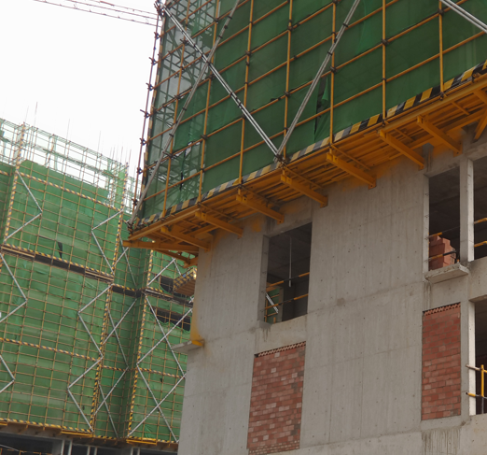
7 施工
7.3.4 附着支承结构的附着支座、上拉或下撑构件、拉杆的固定及连接等，应定期检查其安全使用情况，每月不少于一次。
7.3.5 脚手架停用超过一个月或遇六级以上大风、以及有明显震感的地震复工前，应对脚手架进行全面检查，必要时采取加固措施，确认合格后方可使用。
7.3 使用
7.3.1 附着式脚手架应按设计性能指标进行使用，不得随意扩大使用范围：架体上的施工荷载应符合设计规定，不得超载，不得放置影响局部构件安全的集中荷载。
7.3.2 脚手架上的建筑垃圾和杂物应及时清理干净。
7.3.3 脚手架在使用过程中不得进行下列作业：
1 在架体上拉结吊装缆绳或绳索；
2 任意拆除构配件或松动连接件；
3 利用架体支撑模板或用做卸料平台；
4 其他影响架体安全的作业。

Slide 36
7 施工
7.4.3 当采取分段、分立面拆除时，应制定技术方案，对不拆除的脚手架两端必须采取可靠加固措施经验收合格后方可实施拆除作业。
7.4.4 拆除作业必须严格按照专项施工方案和安全技术操作规程进行，严禁违章指挥、违章作业。
7.4.5 卸料时应符合下列规定：
1 拆除作业应有可靠措施防止人员与物料坠落，拆除的构配件应机械或人工运至地面，严禁将拆卸下的构件放置于脚手架上，严禁抛掷；
2 运至地面的构配件应及时检查、修整和保养，按不同品种、规格分类存放，存放场地应干燥、通风，防止构配件锈蚀。
7.4 拆除
7.4.1 脚手架拆除应按专项方案施工，拆除前应做好下列准备工作：
1 应全面检查脚手架的扣件连接、连墙件、支撑体系等是否符合构造要求；
2 应根据检查结果补充完善施工脚手架专项方案中的拆除顺序和措施，分别按脚手架架体和附着支承结构两个部分进行拆除方案设计，经审批后方可实施；
3 拆除前应对施工人员进行交底；
4 应清除脚手架上杂物及影响拆卸作业的障碍物。

Slide 37

100%
8 检查与验收
Check and accept

Slide 38
8 检查与验收
8.1.2 悬挑钢梁质量应符合下列规定：
1 悬挑钢梁材料应有产品合格证、质量检验报告等质量证明文件；
2 悬挑钢梁端部焊接钢板时，焊缝尺寸应满足设计要求，不得有焊接裂缝、构件变形、锈蚀等缺陷。
8.1 构配件检查与验收
8.1.1 脚手架钢管、扣件、脚手板应有产品出厂合格证和检测报告等质量证明文件，并在使用前按照国家现行标准《租赁模板脚手架维修保养技术规范》GB50829、《建筑施工扣件式钢管脚手架安全技术规范》JGJ130的规定进行抽样检验。同时应符合下列要求：
1 各种构配件的抽样比例应不小于3%且不少于20件，质量应符合国家现行标准的规定。不符合质量要求的构配件不得使用；
2 钢管壁厚应符合现行相关标准的规定；
3 严禁使用有裂缝、变形的扣件。
8.1.3 预埋螺栓、钢拉杆或钢支撑的质量应符合下列规定：
1 应有产品出厂合格证和检测报告等质量证明文件；
2 现场组装的钢拉杆、钢支撑，其焊缝尺寸需符合设计要求，焊缝表面应饱满，无明显缺陷，焊接人员需持证上岗。
3 钢拉杆、钢支撑的承载能力应满足设计要求，应有构件抽样检测报告。

Slide 39

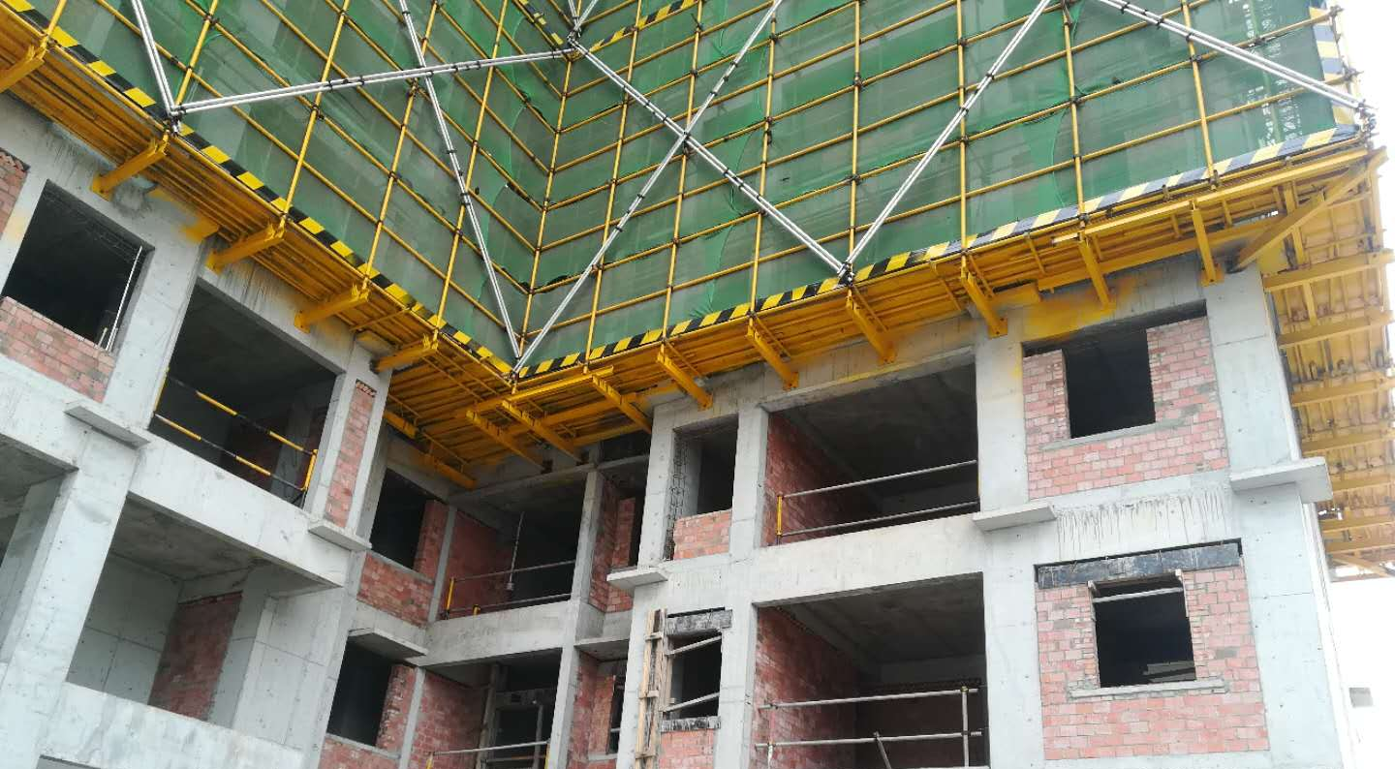
8 检查与验收
脚手架架体的检查与验收，同相关脚手架规范，如《扣件式》。
8.2 附着支承结构的检查与验收
8.2.1 附着支承结构应在下列阶段进行检查验收：
1 附着支承结构安装完成后，脚手架搭设前；
2 作业层上施加荷载前；
3 正式使用后每个月安全检查不少于一次。
8.2.2 附着支承结构检验应根据下列技术文件进行：
1 专项施工方案及设计文件；
2 安全技术交底；
3 本标准附录表C.0.2的规定。

Slide 40

9 安全管理与环境保护
Safety Management and Environmental protection
100%

Slide 41
9 安全管理与环境保护
9.1.3 安装拆卸作业必须戴好安全帽、系好安全带、穿防滑鞋，正确使用安全防护用品。脚手板应铺设牢靠、严实，并应用安全网兜底，施工层以下每隔10m应该用安全网封闭。
9.1 安全管理
9.1.1 脚手架安装与拆除人员必须是经考核合格的专业架子工，并持证上岗。脚手架安装拆卸人员应定期体检，健康状况应符合架子工职业安全健康要求。
9.1.4 脚手架安装、拆除作业前，应根据脚手架高度及坠落半径，在地面对应位置设置临时围护和警告标志，并应设专人监护。
9.1.2 悬挑钢梁、上拉或下撑构件安装时应有可靠防止高空坠落和落物伤人的措施。高处作业应按现行行业标准《建筑施工高处作业安全技术规范》JGJ80的相关规定执行。
9.1.5 脚手架安装拆卸作业时，应严格检查不同结构部位的上拉、下撑构件数量、形式是否符合方案要求，必须严格执行专项施工方案、安全技术交底和安全技术操作规程。

Slide 42
9 安全管理与环境保护
9.1.8 应定期组织脚手架使用安全检查，包括附着支承结构与建筑物连接部位、拉杆、支撑件受力情况等，明确专人做好日常维护工作，及时消除安全隐患。
9.1.6 当遇到五级及五级以上大风和雾、雨、雪天气时应停止作业。雨、雪后上架作业前应有防滑措施。禁止夜间从事脚手架安装、拆除作业。
9.1.9 在脚手架使用期间，严禁拆除下列杆件：
1 主节点处的纵、横向水平杆，纵、横向扫地杆；
2 连墙件。
9.1.7 作业层上的施工荷载应符合设计要求，不得超载。不得将模板支架、缆风绳、泵送混凝土和砂浆的输送管等固定在架体上；严禁悬挂起重设备，严禁拆除或移动架体上安全防护设施。架体上的建筑垃圾及杂物应及时清理。
9.1.10 严禁任意拆除、松动螺栓及其锁定装置，以避免改变其受力状态，降低承载能力。
9.1.11 在脚手架上进行电、气焊作业时，必须有防火措施且有动火证，并设专人进行监护。

Slide 43
9 安全管理与环境保护
9.1.15 当附着支承结构为上拉式，为保证钢拉杆受力均匀充分，荷载传递路径合理有效，应保证悬挑钢梁与钢拉杆水平夹角范围在45°~60°；钢拉杆应有效避开立杆，且应控制拉杆与悬挑钢梁轴向立面夹角；当使用双拉杆时，应将拉结点设在悬挑主梁的不同侧。
9.1.12 工地临时用电线路的架设及脚手架接地、避雷措施等，应按现行行业标准《施工现场临时用电安全技术规范》JGJ46的规定执行。
9.1.13 脚手架沿架体外围必须用密目式安全网全封闭，密目式安全网宜设置在脚手架外立杆的内侧，并顺环扣逐个与架体绑扎牢固。密目式安全网应为阻燃产品。
9.1.16 用于锚固附着支座的建筑物结构截面尺寸不宜过小，必要时应经原设计单位验算，避免造成混凝土局部抗压、抗剪强度不足，影响主体结构安全。
9.1.14 脚手架底部与墙体之间的间隙应封堵牢固、严密，预防人员、物体从中坠落。
9.1.17 锚固螺栓设置符合本标准要求，丝扣损坏的杆（帽）严禁使用。

Slide 44



9 安全管理与环境保护
9.2.3 施工期间产生的废水，应经沉淀处理后排放至指定管井，避免水污染。
9.2 环境保护
9.2.1 为保护施工现场环境，附着支承结构各构件宜工厂集中加工、运输。需要现场加工时，操作人员应穿戴好防护用品，高噪音作业应有降噪措施。
9.2.4 按脚手架设计图纸规划用料，宜采用工具式、定型化安拆工艺，减少材料浪费，提高构件周转使用次数。
9.2.5 加工材料的余料、废渣应及时回收、清理。
9.2.2 调配油漆的作业人员，应穿戴好相应的防护用品；油漆应在固定房间内统一调配，应避开高温时段，尽可能独立作业，在通风良好的环境中进行，控制气味的传播；油漆、涂料等作业过程中产生废气的材料应选择合格产品，以减少废气污染。

Slide 45
100%
附录
Appendix

Slide 46
附录C 附着式脚手架质量检查表
表C.0.1 构配件质量检查表
项 目 | 要 求 | 抽检数量 | 检查方法
型钢 | 双轴对称，高度不小于160mm | 3％ | 卷尺
钢管 | 应有产品质量合格证、质量检验报告 | 750根为一批，每批抽取1根 | 检查资料
 | 钢管表面应平整光滑，不应有裂缝、结疤、分层、错位、硬弯、毛剌、压痕、深的划道及严重锈蚀等缺陷；严禁打孔；钢管使用前必须涂刷防锈漆 | 全数 | 目测
钢管（扣件式）外径及壁厚 | 外径48.3mm，允许偏差±0.5mm；定尺长度±5mm；壁厚符合现行标准要求 | 3％ | 游标卡尺测量
扣件 | 应有生产许可证、质量检验报告、产品质量合格证、复试报告 | 《钢管脚手架扣件》GB15831规定 | 检查资料
 | 不允许有裂缝、变形、螺栓滑丝；扣件与钢管接触部位不应有氧化皮；活动部位应能灵活转动，旋转扣件两旋转面间隙应小于1mm；扣件表面应进行防锈处理 | 全数 | 目测
吊拉拉杆 | 直径不小于20mm；应有抗拉承载力试验报告 | 按4.2.4条 | 游标卡尺检查资料
螺栓 | 直径由设计计算确定；螺杆露出螺母应不少于3扣和10mm；附着支承结构与建筑物连接的螺栓数量不应少于3个 | 全数 | 检查资料目测
扣件螺栓拧紧扭力矩 | 扣件螺栓拧紧扭力矩值不应小于40N·m，且不应大于65 N·m | 按7.1.3条

Slide 47
附录C 附着式脚手架质量检查表
项 目 | 要 求 | 抽检数量 | 检查方法
可调托撑 | 可调托撑受压承载力设计值不应小于40kN，应有产品质量合格证、质量检验报告 | 3％ | 检查资料
 | 可调托撑螺杆外径不应小于36mm，可调托撑螺杆与螺母旋合长度不得少于5扣，螺母厚度不小于30mm，插入立杆内的长度不得小于150mm，支托板厚不小于5mm，变形不大于1mm，螺杆与支托板焊接要牢固，焊缝高度不小于6mm | 3％ | 游标卡尺钢板尺测量
 | 支托板、螺母有裂缝的严禁使用 | 全数 | 目测
脚手板 | 新冲压钢脚手板应有产品质量合格证 |  | 检查资料
 | 冲压钢脚手板板面挠曲≤12mm（l≤4m）或≤16mm（l＞4m）；板面扭曲≤5mm（任一角翅起） | 3％ | 钢板尺
 | 不得有裂纹、开焊与硬弯；新、旧脚手板均应涂防锈漆 | 全数 | 目测
 | 木脚手板材质应符合现行国家标准《木结构设计规范》GB50005中Ⅱa级材质的规定，扭曲变形、劈裂、腐朽的脚手板不得使用 | 全数 | 目测
 | 木脚手板的宽度不宜小于200mm，厚度不应小于50mm；板厚允许偏差-2mm | 3％ | 钢板尺
 | 竹脚手板宜采用由毛竹或材楠竹制作的竹串片板、竹笆板 | 全数 | 目测
 | 竹串片脚手板宜采用螺栓将并列的竹片串连而成。螺栓直径宜为3mm-10mm，螺栓间距宜为500mm-600mm，螺栓离板端宜为200mm-250mm，板宽250mm，板长2000mm、2500mm、3000mm | 3％ | 钢板尺

Slide 48
附录C 附着式脚手架质量检查表
表C.0.2 附着式脚手架安装质量检查验收表
工程名称 |  |  |  | 结构形式
建筑面积 |  |  |  | 楼栋数量
总包单位 |  |  |  | 项目经理
加工方式 |  | 现场/工厂 |  | 悬挑次数 | 第 次/共 次
检查项目 |  | 检查内容 |  |  |  | 检查结果
保证项目 | 施工 方案 | 是否有施工方案，方案审批流程是否按相关规定完成； 需要进行专家论证的专项施工方案是否按相关规定完成
 | 现场实施（上拉式） | 支座 | 钢梁截面高度应满足规范（工字钢不小于160mm）及施工方案要求
 |  |  | 锚固螺栓规格、数量、位置、螺杆露丝长度及垫片尺寸应满足施工方案要求，数量不少于3个，螺栓直径不低于20mm
 |  |  | 悬挑钢梁端部钢板与主体结构应接触紧密，端部钢板无变形
 |  |  | 悬挑钢梁与端部钢板焊缝等级、焊缝尺寸符合施工方案要求，且无裂缝、焊瘤等缺陷
 |  | 钢拉杆 | 拉杆上部锚固点应锚固在框架梁或剪力墙上，锚杆型号及长度、锚固位置、数量是否与方案一致
 |  |  | 工具式拉杆丝扣露出是否满足不少于3扣，且同层拉杆受力均衡
 |  |  | 拉杆与钢梁连接部位构造是否与方案设计一致
 |  |  | 拉杆安装后悬挑钢梁是否有扭转及下沉情况

Slide 49
附录C 附着式脚手架质量检查表
保证 项目 | 现场实施（下撑式） | 下撑构件 | 支撑架尺寸及构件截面应满足施工方案要求，支撑架内侧应设置背楞或钢板与主体结构接触紧密 | 检查结果
 |  |  | 支撑架焊缝尺寸应满足施工方案要求，且无裂缝、焊瘤等缺陷；对拉螺栓规格、数量、位置、间距及螺杆露丝长度及垫片尺寸应满足施工方案要求
 |  |  | 采用非焊缝连接的，应满足相关规范及设计要求
 | 架体稳定 | 立杆底部应设置可靠定位措施，定位点离支撑构件端部不小于100mm
 |  | 架体内侧横向斜撑设置应满足规范及施工方案要求
 |  | 架体外侧剪刀撑应连续设置，且应满足规范及施工方案要求
 |  | 拉杆安装前，悬挑钢梁下部是否有临时承力构造措施；拉杆安装后，该构造是否及时与上部悬挑钢梁断开连接
 | 架体构造 | 立杆纵、横间距满足规范及施工方案要求
 |  | 纵向水平杆贯通设置，在立杆与纵向水平杆交点处设置横向水平杆，步距满足规范及施工方案要求
 |  | 扫地杆设置满足规范及施工方案要求

Slide 50
附录C 附着式脚手架质量检查表
一般项目 | 其他技术资料 | 方案实施前交底记录
 |  | 架体主要构配件进场验收记录（构配件规格、尺寸应符合规范及方案要求；应无明显塑性变形、裂纹、严重锈蚀等缺陷）
 |  | 工具式拉杆试验报告
 | 安全防护 | 脚手板应铺设牢靠；架体底部应采用硬隔离措施； 施工层以下每隔10m应用安全网封闭
 | 施工荷载 | 架体上施工荷载满足规范要求
 | 验收记录 | 在施工各阶段，按规范及相关文件要求进行的检查、验收记录齐全
检查结论 |  | 通过 不通过
检查人签字 |  | 年 月 日
项目技术负责人 |  |  |  | 总监理工程师
注：附着式脚手架检查与验收的相关人员及程序管理，应参照现行国家、地方标准或相关发文中对危险性较大分部分项工程检查和验收的相关规定进行。

Slide 51
Thanks
结束语
感谢各位聆听！本标准编制经广泛调查研究，认真总结经验，且多次讨论、修改，由行业内权威专家审定。本标准由成都市土木建筑学会负责具体技术内容的解释，执行过程中如有意见或建议，请寄送至成都市土木建筑学会，以便修订时参考。

